Slide 1


Seminar Proposal Tugas Akhir
Nama : Patra Purbaya
NIM : 3201816094
Jurusan : Teknik Elektro
Program Studi : D-III Teknik Informatika
Dosen Pembimbing : Fitri Wibowo, S.ST., MT.

Slide 2
Judul
Rancang Bangun Front-end Aplikasi E-Moo (Modul Pembelajaran Elektronik) Dengan Menggunakan Framework Flutter Di Politeknik Negeri Pontianak.

Slide 3
Latar Belakang
Adanya kondisi dari pandemi COVID-19 yang menyebabkan dampak yang cukup besar terhadap berbagai aspek kehidupan seperti aspek pendidikan, ekonomi, kesehatan, dan pariwisata.
Masyarakat di berbagai negara termasuk di Indonesia harus beradaptasi dengan kebiasaan baru (New Normal) dalam aspek pendidikan.
Proses Belajar Mengajar (PBM) yang sebelumnya banyak dilakukan di dalam ruang kelas dengan bertatap muka langsung saat ini harus beralih ke sistem pembelajaran online atau dalam jaringan (daring) untuk menekan penyebaran virus tersebut.
Oleh karena itu, adanya modul pembelajaran elektronik (e-Modul) akan membantu pengajar dalam hal pendistribusian materi ajar secara efektif dan terstruktur.

Slide 4
Rumusan Masalah
Berdasarkan latar belakang yang telah diuraikan sebelumnya, maka rumusan masalah dalam Proposal Tugas Akhir ini adalah Bagaimana merancang dan membangun Front-end aplikasi E-Moo (Modul Pembelajaran Elektronik) Dengan Menggunakan Framework Flutter Di Politeknik Negeri Pontianak ?

Slide 5
Batasan Masalah
1. Front-end aplikasi ini merupakan aplikasi modul pembelajaran elektronik berbasis mobile.
2. Aplikasi hanya dapat diakses user yang terdiri dari mahasiswa.
3. Aplikasi menyajikan modul-modul untuk dibaca oleh mahasiswa.
4. Mahasiswa memberikan bookmark, anotasi, dan notes pada modul.
5. Dosen mengelola dan memberikan modul dari web (Back-end).
6. Data yang akan digunakan aplikasi diambil dari API yang dibuat oleh Back-end Developer melalui URL yang diberikan.
7. Bahasa Pemrograman yang digunakan adalah Dart.
8. Tool yang digunakan adalah Visual Studio Code.

Slide 6
Tujuan dan Manfaat
Tujuan
Menghasilkan aplikasi modul pembelajaran berbasis mobile yang membantu dosen dan mahasiswa di Politeknik Negeri Pontianak sebagai media perantara dalam mengakses modul yang diberikan oleh dosen kepada mahasiswa.
Manfaat
Mempermudah mahasiswa mengakses modul yang diberikan oleh dosen
Mempermudah dosen memberikan modul pembelajaran kepada mahasiswa
Menghemat biaya dan tenaga mahasiswa serta dosen dibandingkan dengan penggunaan modul secara konvensional.
Sebagai solusi dari kondisi pandemi COVID-19 yaitu dengan membatasi interaksi secara langsung agar menekan penyebaran virus.

Slide 7
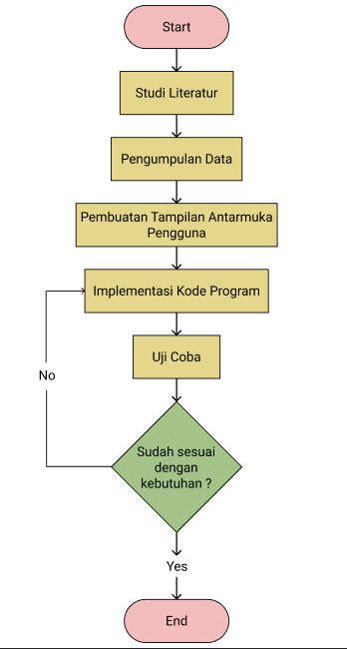
Metode RAD
Rapid Aplication Development
Metode ini berfokus kepada pengembangan aplikasi secara cepat melalui penekanan pada proses pembuatan aplikasi berdasarkan prototype, iterasi, dan feedback yang berulang-ulang.
Diagram Alir Metodologi Penelitian

Slide 8
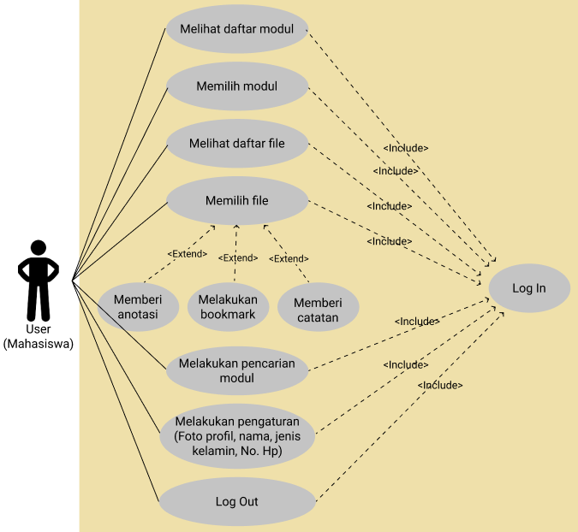
Use Case Diagram
Pemodelan yang digunakan untuk menggambarkan sebuah interaksi antara satu atau lebih aktor sehingga terciptalah skenario di dalam sistem yang akan di rancang, agar mudah untuk memahami siapa saja yang dapat menggunakan fungsi-fungsi yang terdapat di dalam software tersebut.
Use Case Diagram

Slide 9
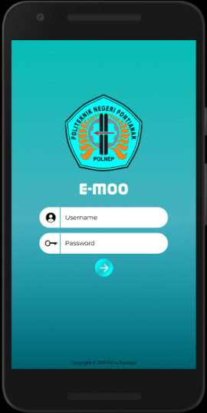
Tampilan Antarmuka
Halaman Login
Halaman aplikasi yang berfungsi sebagai pintu masuk bagi pengguna untuk mengakses aplikasi menggunakan username dan password sebagai proses identifikasi.

Slide 10
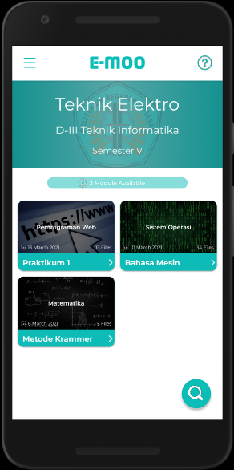
Tampilan Antarmuka
Halaman Home
Halaman utama aplikasi yang muncul setelah user telah berhasil masuk atau sign in menggunakan akun yang dimilikinya. Halaman ini memuat modul-modul yang disesuaikan oleh aplikasi sesuai program studi dan semester masing-masing mahasiswa

Slide 11
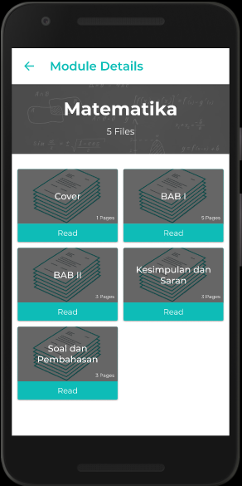
Tampilan Antarmuka
Halaman Detail Modul
Halaman yang menampilkan detail dari modul pilihan. Detail yang ditampilkan berupa file-file yang berisi bagian-bagian dari isi modul yang dibagi agar pembacaan tidak terlalu berfokus pada satu file sehingga jadi lebih terstuktur.

Slide 12
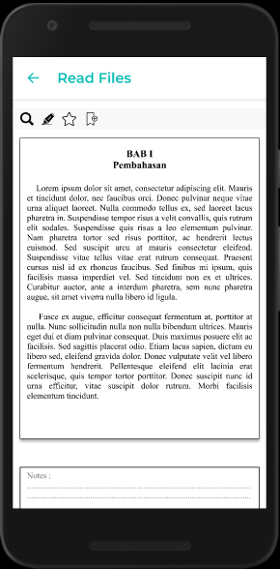
Tampilan Antarmuka
Halaman Reading
Pada halaman ini, file yang berasal dari suatu modul akan ditampilkan secara berurutan tergantung jumlah halaman yang dimiliki pada file. User dapat melakukan bookmark, memberi anotasi, menambah catatan, dan lainnya sesuai kebutuhan tertentu.

Slide 13
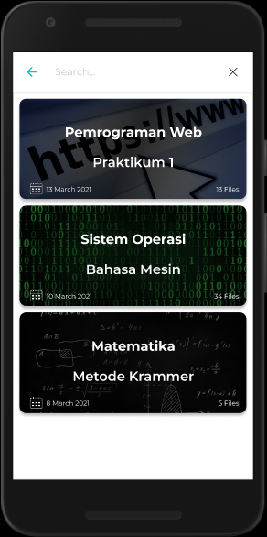
Tampilan Antarmuka
Halaman Search
Halaman yang berfungsi sebagai pencarian modul apabila user kesulitan dalam menemukan modul tertentu. Modul yang ditampilkan akan terus berubah seiring user mengetikkan keyword tertentu pada kolom pencarian.

Slide 14
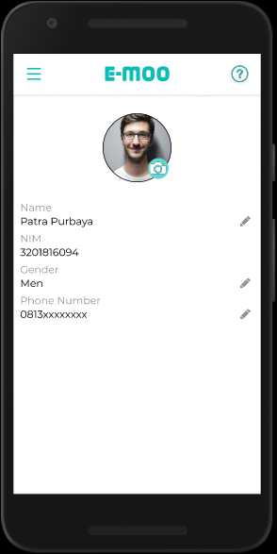
Tampilan Antarmuka
Halaman Settings
Halaman yang berfungsi untuk memodifikasi profil user tertentu serta keperluan lainnya..

Slide 15
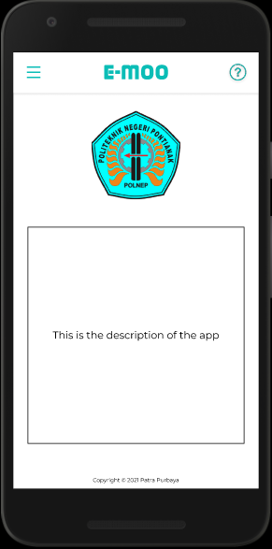
Tampilan Antarmuka
Halaman About
Segala deskripsi mengenai aplikasi dicantumkan pada halaman ini.

Slide 16
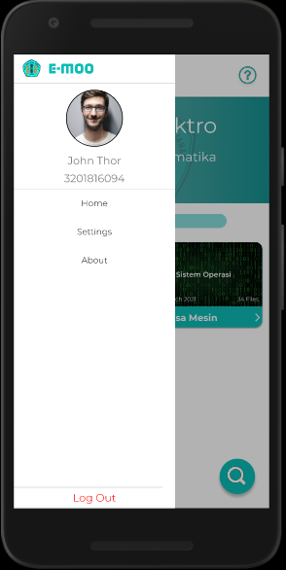
Tampilan Antarmuka
Drawer
Sebagai pusat navigasi dalam perpindahan halaman yang akan dilakukan oleh user. Halaman ini memuat tombol Home, Settings, About, dan Log Out.

Slide 17
Sekian dan Terima Kasih
Apabila terdapat sesuatu kesalahan dan kekurangan, kritik dan saran sangat diharapkan.
Patra Purbaya

